Slide 1
Web 系统测试
1.18 探索式软件测试—“肥皂剧”测试法

Slide 2
目 录
概述
“肥皂剧测试”规则
“肥皂剧测试”特征
“肥皂剧测试”应用场景

Slide 3
概述
什么是肥皂剧
出连续很长时间的、虚构的电视剧节目
什么是肥皂剧测试法
源于真实生活、夸张，同时要充满乐趣

Slide 4
概述
一个租车系统，基本功能有记录汽车信息，记录客户信息（ID,name,grade……），记录客户租车的费用，记录用户租车的时长换取积分等级（享受优惠）等等，可以实现在线租车、还车、保修等业务
请思考其测试用例（只罗列大的测试点）

Slide 5
概述
租赁与故事
客户Marick为了三天的旅途租了一辆汽车。在租用期间，他又延长了一周（以便获得足够的租用积分来得到Preferred等级）。几天后，他打电话报告车丢了， 并要求换车，他强调在更换车辆时，他理应享受Preferred等级，即便在租赁期开始时他并不位于该等级，他得到了另一辆车，两天之后，他打电话报告那辆“被偷”的车被找到了。事实证明，事情是他忘记了停车地点。他希望归还其中的一辆车，并结束相关的租赁业务。糟糕的是：发现旧车时，他的新车撞上了旧车。现在，它们都损坏了。

Slide 6
概述
该情节将测试以下内容：
（在租赁期）升级到Preferred等级
延长租赁
被盗申报
车辆更换
取消车辆更换
取消被盗申报
归还受损车辆
这是一个典型的系统级场景用例，用一个较长的流程覆盖了系统的多个功能

Slide 7
构造“肥皂剧”用例的步骤
分析系统，确定系统的功能点，并拟定测试目标
设计一条或多条肥皂剧测试用例，以满足测试目标
如果发现新的测试目标，延展已有的测试用例或增加新测试用例，以确保测试覆盖

Slide 8
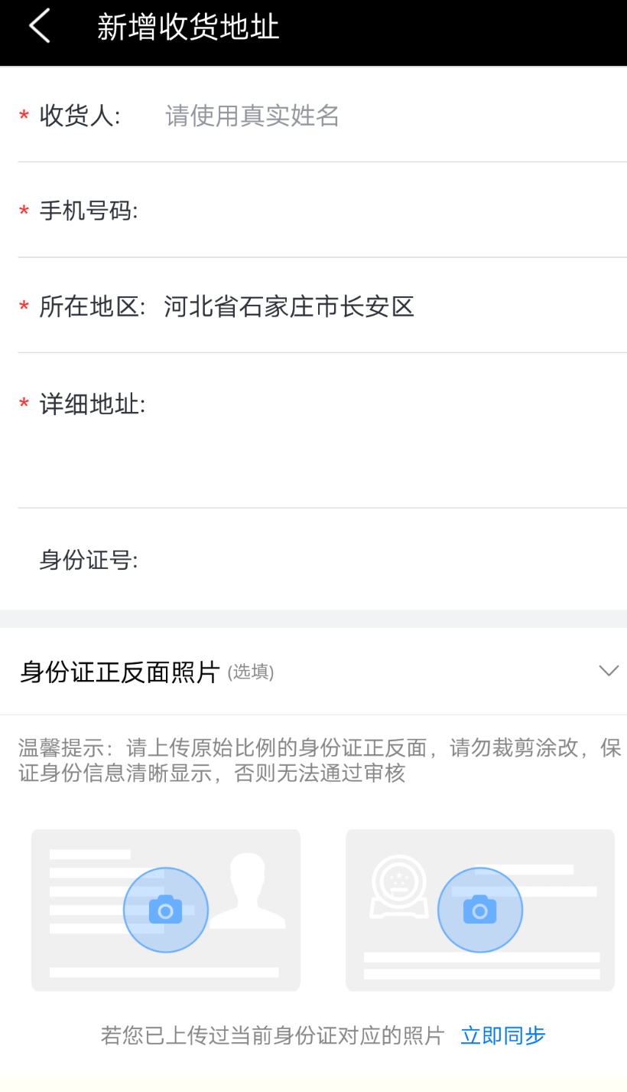
构造“肥皂剧”测试用例

Slide 9
“肥皂剧测试”特征
要源于真实生活
软件要能帮助客户解决实际问题，特别是复杂的现实世界中的困难问题
夸张
肥皂剧测试用戏剧性的拷问软件，看它如何应对
Notes:
《项目百态》指出：“很多项目没有真正成功，只因为缺少一个人专门负责确保最终的业务流程——从用户角度看来尽量顺利的开展。肥皂剧测试通过聚焦用户的使用场景来伸张用户权益。那些看似极端但可能真实发生的故事，往往能揭示系统的深层次错误。
此外，通过编写肥皂剧测试用例，测试者可以更好的学习并理解被测试系统。当他把测试用例分享给项目涉众（特别是领域专家和开发者）时，整个项目团队都会受益。

Slide 10
“肥皂剧测试”特征
浓缩
肥皂剧测试同时展开多个复杂的情况，看软件如何处理
乐趣
乐趣是搞笑软件测试的核心因素之一
Notes:
软件也许可以分别处理每一项业务，但是当多个业务同时提交且相互牵扯时，软件的设计缺陷可能让用户一筹莫展。肥皂剧往往展开多个支线情节，相互交织，彼此推动，测试情景也可以如此。此外，浓缩的情节可以在较短的时间内测试多个功能，提高了测试效率。

Slide 11
评价测试用例
测试用例对缺陷的定位能力；
测试用例对被测对象的覆盖率（即完备性）
测试用例的冗余程度；
测试用例的数量；
测试用例设计的复杂度；

Slide 12
总结
“肥皂剧”测试用例的规则
“肥皂剧”测试用例的特征
源于真实生活
夸张
浓缩
充满乐趣
剧本固然要紧，但是导演和演员的现场互动和即兴发挥可能更加重要。测试用例就是剧本，他展示了舞台；集编剧、导演、演员于一身的测试者应该发挥创造力，去演绎精彩的测试

Slide 13
练习
使用“肥皂剧”测试法选择智联商城中某些功能进行测试
使用“肥皂剧”测试法测试浏览器中某些功能
使用“肥皂剧”测试法测试操作系统中某些功能

Slide 14
Question

